Slide 1
Les lombalgies communes chroniques
Programme sport santé
U8
Dans le cadre des pathologies chroniques de l’appareil LOCOMOTEUR

Slide 2
définition
Douleur région lombaire
Origine mécanique (arthrose)
Bilan préalable pour éliminer autres causes médicales
Aigues : < ou = 6 semaines
Chronique : >ou + 3 mois

Slide 3
fréquence prévalence
Très fréquente
Prévalence 60 à 90%, incidence 15%
1° cause d’incapacités et d‘invalidités
Coute très cher à la société

Slide 4
évolution
10% chroniques
Syndrome douloureux complexe
Facteurs interférant : BioPsychoSocial
Kinésiophobie – déconditionnement
Physique psychique social professionnel

Slide 5
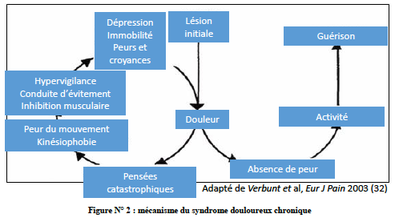

Slide 6
Prise en charge : objectifs
Fausse croyance sur le repos
Antalgique : Douleur
Fonctionnel : Déconditionnement, inactivité, sédentarité
Retour au travail : Chronicité, implications socioprofessionnelles

Slide 7
Prise en charge : moyens
Médicaments : ne traitent pas la cause
Chirurgie : traite la cause mais pas la douleur
Kinésithérapie classique
Si pas d’effet : « réentrainement à l’effort »

Slide 8
Programme multidisciplinaire
Renforcement musculaire aérobie
Ergothérapie: apprentissage manutention
APS ludiques
Education thérapeutique
Psychologue
Poursuite APS en association sportive
Sport santé pour la continuité (motivation) et conserver le bénéfice

Slide 9
RECOMMANDATIONS ANAES (HAS)
Exercice physique recommandé quel qu’il soit
Aucune technique en particuliers
Pas de contre indication aux activités subaquatiques

Slide 10
Prévention primaire
APS haute intensité : risque modéré de lombalgie
APS recommandé intensité modéré, pratique régulière
Adaptation plongée : manutention des blocs, aide à l’équipement, déséquipement dans l’eau, réflexion pour la disposition des plombs, réflexion sur les types de palmage, attention avec le froid.
Handisub: apprentissage aide aux transferts : protection du dos des encadrants et aides de pont

Slide 11
Prévention secondaire et tertiaire
Exercices aquatiques combinant
Résistance
Endurance
Etirement
Efficacité modérée mais prouvée à court et long terme sur douleur
Efficacité fonctionnelle
Bienfaits sur la santé

Slide 12
Trois niveaux fonctionnels
Niveau 1
  LCC sans limitation vie quotidienne
  Douleurs modérées
  Retentissement Bio-Psycho-Social (B-P-S) faible
  Reco : Sport bien être, APS loisir sans restriction ou limitées

Slide 13
Niveau 2
  Déficit musculaire aux test de force
  Raideurs
  Retentissement modéré B-P-S
  Comorbidités
  Reco : Sport santé pour publics spécifiques

Slide 14
Niveau 3
  Déconditionnement à l’effort
  Retentissement B-P-S important
  Radiculalgie ou déficit neurologique associé
  Post chir < 6 mois
  Reco : APS extra fédéral

Slide 15
Contenu d’une séance d’ APS
Endurance des spinaux plutôt que force
Travail faible intensité mais prolongé
Varier les postures
Education proprioceptive
Eduquer au soulever des charges
Travail quotidien
Eviter de rester assis

Slide 16
Signes d’alerte
Eviter travail douloureux
Lombalgies aigües, sciatiques, cruralgies : interruption momentanée le moins longtemps possible APS ou réduction durée et intensité des séances.
Malaise : RIFA(P)
Communication avec le médecin prescripteur

Slide 17
Résumé : Lombalgie Commune
Sports subaquatiques FFESSM
niveau 1 sport santé « bien être »
Niveau 2 sport sur ordonnance

